Slide 1
Coffee Orientasi

Slide 2

Arti Logo
background nya yg berwarna putih berarti bersih atau bisa dibilang kami akan menciptakan sebuah lingkungan usaha yg bersih,nyaman, dan rapih. dan gambar bukti yg berarti kami memiliki sebuah misi yg sangat besar yaitu menciptakan dan mengembangkan usaha kami baik dalam negeri maupun luar negeri , dan garis diatas bukit memiliki arti kami ingin usaha kami dapat terus bersinar dan menjadi pusat perhatian oleh seluruh customer . angka 20 dan 21 memiliki arti bahwa pertama kali usaha kami berdiri di tahun 2021

Slide 3
Visi dan Misi
Visi :
Coffee O adalah menjadi kedai kopi yang menawarkan suasana, kondisi, tempat, menu yang bervariatif dengan cita rasa dan kualitas kopi yang baik dan dapat memenuhi selera para pengunjung dan pelanggannya sehingga dapat meningkatkan loyalitas pelanggan , serta dapat mengembangkan bisnis kedai kopi ini ke berbagai daerah untuk mengenalkan dan membudayakan minum kopi dan membuka lowongan pekerjaan di tengah masyarakat.
Misi :
Mempertahankan cita rasa kopi yang baik .
Meningkatkan kreativitas untuk menciptakan menu-menu baru yang lebih bervariatif untuk dapat ditawarkan dan dinikmati oleh pelanggan.
Menawarkan kenyamanan di dalam menikmati kopi kepada pelanggan.
Menjalin hubungan yang baik kepada para konsumen, untuk penilaian Kedai kopi Kami

Slide 4
Penjelasan Usaha
Kopi merupakan salah satu minuman yang mendunia, minuman ini sangat digemari banyak orang baik dari kalangan remaja hingga dewasa. Nama kopi tentunya sudah tidak asing lagi ditelinga para pecinta kopi, oleh mereka kopi dijadikan sebagai pelengkap dalam kehidupan sehari -hari. meskipun kopi mengandung cafein , namun tidak mengurangi jumlah penggemar kopi.
Membuka kedai kopi bisa dikatakan sebagai usaha yang menjanjikan bila kopi yang ditawrkan enak dan sesuai dengan selera konsumen. Kedai kopi yang paling dicari oleh masyarakat adalah kedai kopi yang menyediakan fasilitas TV, hotspot, dan juga menawarkan makanan lainnya dll.
Kedai kopiImerupakanItempatIyang sangat cocokIuntukIdijadikan tempatIberkumpul bersamaIteman kampus,IrekanIkerjaIdanIkeluarga.
BanyakIkedaiIkopiIyangIberdiri,membuatIparaIpengusahaIkedai kopi mau Itidak mau harus bergerak lebihIcepatIuntuk menarik minat konsumen Kepuasan konsumen merupakan sejauhImanaIkonsumenImerasaIpuasIketikaImenikmatiI produkIyangIdijual.

Slide 5
Peluang
Saat ini minum kopi sudah menjadi gaya hidup(lifestyle)di Indonesia, bagi kebanyakan masyarakat Indonesia , minum kopi adalah suatu ritual yang unik. Akhirnya minum kopi pun sudah mulai menjadi gaya hidup, baik dikalangan elit ,menengah, maupunn masyarakat kecil bahkan seperti layaknya suatu ritual khusus, ritual minum kopi ini membutuhkan tempat yang juga istimewa untuk menikmati kelezatan kopi.
Rasanya yang Ikhas dan aromanya yang unik menjadikan kopi sebagai suatu hal yang menarik. Para penikmat kopi akan benar benar memilih citarasa kopi yang nikmat dan tempat yang nyaman untuk menikmatinya .dan alasan itulah yang bisa di manfaatkan oleh pengusaha kedai kopi atau calon pengusaha kedai kopi sehingga bisnis kedai kopi ini akan sangat menjanjikan kedepannya

Slide 6
SWOT ANALYS
Strength
Weekness
kita memiliki barista Handal
Biji Kopi Terbaik
Menggunakan alat manual
Bahan perasa Premium
Harga produk yang terjangkau
Populer dikalangan muda
Bahan baku yang selalu sedia
Packaging yang mudah dibawa dan praktis
Konsep kedai yang menarik
Fasilitas ( wifi, musholla, toilet )
Banyak jenis pembayaran cashless dan banyak promo
Banyaknya Varian Rasa
Tempat masih kecil
Belum mampu mengrekrut Karyawan
Memakan waktu karena menggunakan alat manual
Minim pemasaran
Parkiran Terbatas
Brand awareness yang rendah
Followers social media masih sedikit karena baru buka
Pelayanan agak lama
Kenaikan biaya pemasok
Di bawah harga pesaing yang lebih efisien
Tingkat keuntungan terbatas

Slide 7
Opurtunities
Threats
Banyak Kalangan muda yang berkumpul disekitar tempat kita
Tempat yang Lumayan strategis
Relasi pertemanan
Membangun inovasi produk kopi baru
Membangun hubungan dengan pelanggan
Menjawab permintaan layanan pengiriman ( misalnya di aplikasi ojek online )
Menumbuhkan loyalitas ke pelanggan
Pikat pelanggan baru melalui penawaran khusus
Mengembangkan budaya inovasi
Kedai Dekat Dengan Kantor
Menjamurnya kedai-kedai kopi di mal dan lokasi strategis lainnya.
Penawaran harga yang lebih murah.
Variasi rasa yang lebih menarik meski tanpa memikirkan kualitas bahan.
Ancaman imitasi produk dari pesaing.
Kenaikan harga bahan baku karena terbatasnya persediaan.
Lokasi kedai kopi pesaing yang kadang cukup berdekatan.
Banyak saingan disekitaran tempat kita
Akses yang terbatas ( komplek )
Tingkat persaingan kopi yang tinggi
Rating buruk dari konsumen

Slide 8
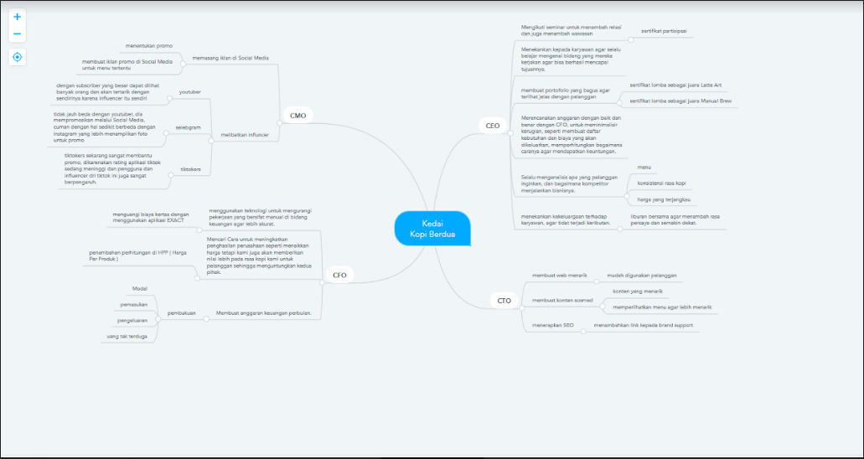

Slide 9
Perbandingan dengan Pesaing
Coffee O = Pesaing =
Memiliki banyak varian menu - Menu Yang Hanya itu itu saja
Harga yang terjangkau - Harga relative mahal
Memiliki cita rasa yang khas - Memiliki cita rasa yg sama dengan yg lainnya
Lokasi yang strategis - Lokasi yang kurang strategis

Slide 10
Cara dan Strategi Produksi Serta Pengembangan Produk
Sebelum menyajikan Kopi yang akan kita buat harus di kalibrasi terlebih dahulu, Apa itu Kalibrasi ? Jadi, kalibrasi itu adalah mencari atau mengukur rasa kopi yang baik atau ideal. Lalu bagaimana caranya ? Kalibrasi espresso itu mencari grind size yang halus kemudian kita harus lihat waktu dan ml air yang turun. Waktu brewing espresso 20-30 detik dengan hasil 30ml untuk single espresso, dan jika kalibrasi untuk double shot timenya sama, 20-30 detik dengan 60ml atau 2 espresso.
Kalibrasi mesin itu bersamaan dengan kalibrasi espresso, dimana saat mencari detik dan ml air yang pas, kita juga menahan tombol dari mesin untuk menyesuaikan detik brewing espresso dan ml air, ketika sudah 20-30 detik dan hasil sudah 30ml tombol cukup untuk dilepas saja. Kemudian check rasa espresso seperti acidity, bitter, sweet, after taste clean.
Persaingan yang sangat tinggi dalam bisnis kedai kopi, mengakibatkan penurunan jumlah pengunjung . Dalam analisis faktor internal, kekuatan yang dimiliki antara lain lokasi yang sangat strategis, memiliki jenis kopi yang beragam, dan tempat yang sangat nyaman.
Sedangkan kelemahan yang dimiliki adalah lahan parkir yang tidak luas dan teknik penyajian kurang bervariasi. Hasil analisis faktor eksternal, peluang yang dimiliki antara lain pasar masih tumbuh dan terbuka lebar, perkembangan teknologi produksi, perkembangan teknologi informasi dan komunikasi. Sedangkan untuk ancaman yang dimiliki antara lain persaingan yang sangat tinggi dan harga bahan baku yang cenderung meningkat
Alternatif strategi yang didapat untuk mengatasi kecenderungan penurunan jumlah pengunjung berdasarkan analisis SWOT antara lain melakukan pengembangan saluran pemasaran, melakukan pengembangan pasar, dan mencari supplier bar

Slide 11
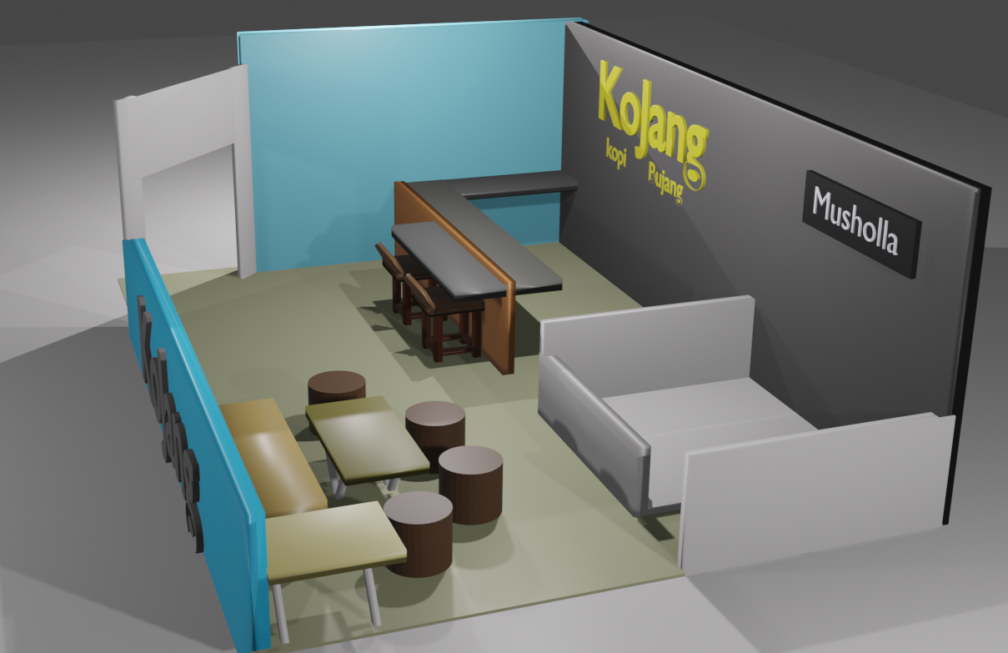
Prototype

Slide 12
Advertisement
Banyak cara untuk menarik konsumen yaitu dengan media social instagram dengan berbayar atau melalui kerabat, dan endorsement melalui influencer , melalui periklanan social media facebook , tiktok, , dan mulu ke mulut

Slide 13
FINANCIAL
List Kebutuhan Barang dan dana
Pemasaran
List Kebutuhan Barang dan Dana
No. | Nama Barang | Harga Barang
1 | Kopi Mix/kg | Rp.20.000
2 | Kopi Arabika/kg | Rp.40.000
3 | Kopi Robusta/kg | Rp.25.000
4 | Susu Diamond Freshmilk | Rp.30.000
5 | Creamer | Rp.50.000
6 | Gula/kg | Rp.12.000
7 | Susu Kental Manis | Rp.20.000
8 | Bubuk Thai Tea/kg | Rp.50.000
9 | Bubuk Green Tea/kg | Rp.70.000
1. | Instagram Adsense | 700.000/bulan | 25–70rb jangkauan
2. | Facebook Adsense | 550.000/bulan | 25–70rb jangkauan
3. | Google Adsense | 650.000/bulan | 55 keyword
4. | Endorsement Influencer
5. | Paid Promote Story Influencer
6. | Paid Promote Mahasiswa | 500.000 | 5 universitas
7. | Brosur | 150.000 | 100 lembar
8. | Kuota Internet | 200.000/bulan | akses sosial media
Total Biaya |  | 2.070.000

Slide 14
FINANCIAL PLAN
Financial plan berfungsi untuk membantu menetapkan tujuan jangka panjang dengan melakukan analisa dan evaluasi keuangan,membuat perencanaan implementasi dan memonitor perencanaan keuangan yang telah dibuat.
Komponen | Jumlah | Satuan | Harga Satuan | Total Harga
Buku Kas Besar | 2 | Unit/ Bulan | Rp. 25.000 | Rp. 50.000
Buku Kas Kecil | 1 | Unit/ Bulan | Rp. 15.000 | Rp. 15.000
Kwitansi | 1 | Unit/ Bulan | Rp. 5.000 | Rp. 5.000
Pulpen | 1 | Pack/Bulan | Rp. 23.000 | Rp. 23.000
Correction Tape | 3 | Unit/ Bulan | Rp. 14.000 | Rp. 42.000
Kalkulator | 2 | Unit/ Bulan | Rp. 130.000 | Rp. 260.000
Jumlah |  |  |  | Rp.395.000
Biaya Investasi

Slide 15
Biaya Operasional Biaya operasional yaitu biaya berupa pengeluaran uang untuk melaksanakan kegiatan pokok,yaitu berupa biaya penjualan dan administrasi untuk memperoleh pendapatan,tidak termasuk pengeluaran yang telah diperhitungkan dalam harga pokok penjualan dan penyusutan
Komponen | Jumlah | Satuan | Harga Satuan | Total Harga
Penyusutan | 12 | Bulan | Rp. 360.900 | Rp. 4.330.800
Beban Internet dan Listrik | 12 | Bulan | Rp. 780.000 | Rp. 9.360.000
Hosting +Domain | 12 | Bulan | Rp. 250.000 | Rp. 3.000.000
Total |  |  |  | Rp.13.693.800

Slide 16
Outcome
Nama Barang | Unit | Harga Satuan | Jumlah
Kopi Mix | 8 | Rp.20.000/kg | Rp.160.000
Kopi Arabika | 7 | Rp.40.000/kg | Rp.280.000
Kopi Robusta | 5 | Rp.25.000/kg | Rp.125.000
Susu Diamond Freshmilk | 10 | Rp.30.000 | Rp.300.000
Creamer | 10 | Rp.50.000 | Rp.500.000
Gula | 10 | Rp.12.000/kg | Rp.180.000
Susu Kental Manis | 10 | Rp.20.000 | Rp.200.000
Bubuk Thai Tea | 7 | Rp.50.000/kg | Rp.350.000
Bubuk Green Tea | 5 | Rp.70.000/kg | Rp.350.000
Total |  |  | Rp 2.445.000
BEP,Outcome & Income
Outcome | Income/tahun
Rp.2.445.000 | Rp.14.600.000

Slide 17
Kesimpulan
KESIMPULAN
Usaha Coffe O ini untuk permulaannya sudah tercapai dengan baik dengan variasi menu yg cukup beragam,memiliki cita rasa yang baik, memiliki harga yang sesuai dengan pasar saat ini,akan tetapi Usaha Coffe O ini belum bisa kami komersial kan karena situasi saat ini yang mengharuskan beberapa tempat usaha di tutup,juga keterbatasan dana.dan kami berharap usaha Coffe O ini bisa berjalan dengan baik nantinya.
Strategi Pengembangan Lanjut
Pengembangan produk dengan endorsement beberapa influencer, paid promote influencer, paid promote mahasiswa, membuat iklan seperti di instagram, google, facebook Memperkenalkan produk ini dari mulut ke mulut dan share dibeberapa grup yang kami miliki. Dengan cara seperti itu bisa dilihat pengembangan produknya, jika pengembangan produk banyak peminat dan pelanggan yang membeli produk kami, kami akan membuat menu lainnya dan jenis produk yang lainnya yg belum ada di kedai kopi kamiKarena kami akan terus mengembangkan dan memperbaiki kualitas produk Coffe O agar pelanggan dan peminat merasa puas atas pelayanan,rasa dan kenikmatan dari produk Coffe O yang kami buat, karena apabila kualitas produk Coffe O kami begitu - begitu saja,tidak ada perubahan,dan tidak dikembangkan,usaha kedai Coffe O ini tidak akan berjalan sesuai dengan rencana yang sudah kami buat bersama sebelumnya

Slide 18

Thankyou

